Slide 1
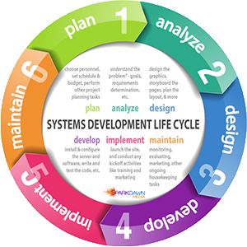
บทที่ 5 การพัฒนาระบบสารสนเทศ และ
ระบบสารสนเทศสำหรับองค์กรยุคใหม่
วิชา ระบบสารสนเทศเพื่อการจัดการ
รหัสวิชา 3204-2105
สอนโดย ผู้ช่วยศาสตราจารย์ จุฑาวุฒิ จันทรมาลี SDU-ComSci

Slide 2
บทที่ 5 การพัฒนาระบบสารสนเทศ และระบบสารสนเทศสำหรับองค์กรยุคใหม่
จุดประสงค์เชิงพฤติกรรม
1. แสดงความรู้เกี่ยวกับกิจกรรรมต่าง ๆ ในแต่ละระยะของวงจรการพัฒนาระบบ
2. เข้าใจในแนวคิดของการพัฒนาระบบกับการเปลี่ยนแปลงขององค์กร
3. เข้าใจบทบาทขององค์กรในยุคที่ต้องปรับตัวเพื่อขับเคลื่อนไปสู่การใช้ระบบสานสนเทศยุคใหม่ ที่มุ้ง
เน้นการบริหารจัดการทั้งองค์กรมากกว่าตามส่วนงานต่าง ๆ
4. อธิบายรายละเอียดเกี่ยวกับอีคอมเมิร์ซประเภทต่าง ๆ
1
สอนโดย ผู้ช่วยศาสตราจารย์ จุฑาวุฒิ จันทรมาลี SDU-ComSci

Slide 3
บทที่ 5 การพัฒนาระบบสารสนเทศ และระบบสารสนเทศสำหรับองค์กรยุคใหม่
วงจรการพัฒนาระบบ (System Development Life Cycle : SDLC)
ระยะที่ 1 การวางแผนโครงการ
ระยะที่ 2 การวิเคราะห์
ระยะที่ 3 การออกแบบ
ระยะที่ 4 การพัฒนา
ระยะที่ 5 การนำไปใช้
ระยะที่ 6 การบำรุงงรักษา
2
สอนโดย ผู้ช่วยศาสตราจารย์ จุฑาวุฒิ จันทรมาลี SDU-ComSci

Slide 4
บทที่ 5 การพัฒนาระบบสารสนเทศ และระบบสารสนเทศสำหรับองค์กรยุคใหม่
ทีมงานการพัฒนาระบบ
คณะกรรมการดำเนินงาน
ผู้จัดการระบบสารสนเทศ
นักวิเคราะห์ระบบ
นักออกแบบานอมูล
โปรแกรมเมอร์
วิศวกรระบบบเครือข่าย
ทีมงานสนับสนุน่ายเทคนิค
เจ้าหน้าที่สนับสนุนด้านเทคนิค
ผู้ใช้
3
สอนโดย ผู้ช่วยศาสตราจารย์ จุฑาวุฒิ จันทรมาลี SDU-ComSci

Slide 5
บทที่ 5 การพัฒนาระบบสารสนเทศ และระบบสารสนเทศสำหรับองค์กรยุคใหม่
ระบบสำนักงานอัตโนมัติ
เป็นการนำระบบไอทีมาใช้เพื่อให้ทานแบบบอัตโนมัติ
การเปลี่ยนแปลงกระบวนการทำงาน
เป็นการปรับปรุงขั้นตอนมาตฐานในการปฏิบัติงาน ที่ประกอบไปด้วยกฎเกณฑ์และวิธีการชัดเจนที่นำมาใช้กับการปฏิบัติงานให้มีความกระซับยิ่งขั้น
4
สอนโดย ผู้ช่วยศาสตราจารย์ จุฑาวุฒิ จันทรมาลี SDU-ComSci

Slide 6
บทที่ 5 การพัฒนาระบบสารสนเทศ และระบบสารสนเทศสำหรับองค์กรยุคใหม่
การปรับรื้อระบบใหม่
เป็นการนำธุรกิจเดิมที่ใช้อยู่ มาวิเคราะห์ แล้วปรับให้ง่ายขึ้นจากนั้นจะออกแบบใหม่ โดยการนำเทคโนโลยีสารสนเทศมาใช้
การปรับเปลี่ยนกระบวนทัศน์สู่องค์กรที่มีความเป็นเลิศ
เป็นการเปลี่ยนแปลงรูปแบบธุรกิจแบบถอนรากถอนโคน ที่เกี่ยวข้องกับการคิดใหม่ในเรื่องธรรมชาติของธุรกิจและธรรมชาติขององค์กร
5
สอนโดย ผู้ช่วยศาสตราจารย์ จุฑาวุฒิ จันทรมาลี SDU-ComSci

Slide 7
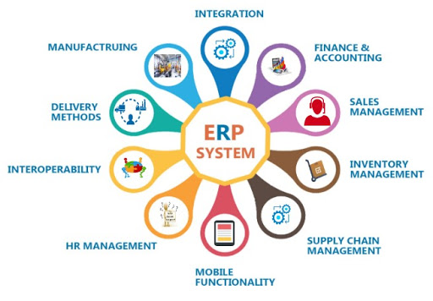
บทที่ 5 การพัฒนาระบบสารสนเทศ และระบบสารสนเทศสำหรับองค์กรยุคใหม่
ระบบ ERP (Enterprise Resource Planning)
เป็นการบูรณาการชุดซอฟต์แวร์ที่นำมาใช้เพื่อสนับสนุนงานพื้นฐานทางกระบวนการธุรกิจขององค์กร ด้วยการรวมงานหลัก ๆ ที่เกี่ยวข้องกับการปฎิบัติงานทางธุรกิจในทุกภาคส่วนขององค์กรเข้าด้วยกันเป็นหนึ่งเดียว
6
สอนโดย ผู้ช่วยศาสตราจารย์ จุฑาวุฒิ จันทรมาลี SDU-ComSci

Slide 8
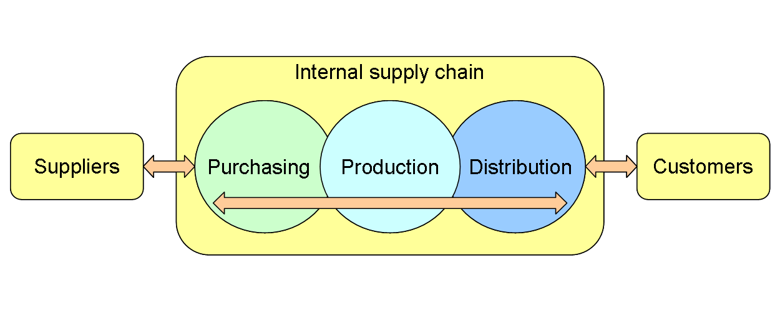
บทที่ 5 การพัฒนาระบบสารสนเทศ และระบบสารสนเทศสำหรับองค์กรยุคใหม่
ระบบจัดการโซ่อุปทาน (Supply Chain Management)
เป็นการจัดกิจกรรมในกระบวนการที่เกิดขึ้นระหว่างผู้ผลิตกับผู้ขายปัจจัยการผลิต เพื่อช่วยลดต้นทุนด้านการผลิต เพื่อนำไปสู่การเพิ่มผลกำไรให้แกองค์กรได้ในที่สุด
7
สอนโดย ผู้ช่วยศาสตราจารย์ จุฑาวุฒิ จันทรมาลี SDU-ComSci

Slide 9
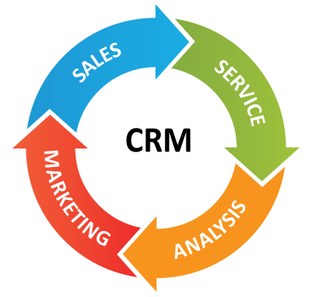
บทที่ 5 การพัฒนาระบบสารสนเทศ และระบบสารสนเทศสำหรับองค์กรยุคใหม่
ระบบจัดการลูกค้าสัมพันธ์ ( Customer relationship management : CRM)
เป็นระบบที่ช่วยจัดการความสัมพันธ์กับลูกค้าเพื่อรักษาฐานลูกค้าเอาไว้ ในระบบ CRM ที่สมบูรณ์ จะจัดเตรียมสารสนเทศที่มีการประสานงานกระบวนการทางธุรกิจทั้งหมดเข้าด้วยกัน เพื่อติดต่อลูกค้าทั้งในเรื่องของการขาย การวิเคราะห์ความต้องการ การตลาด และการบริการ
8
สอนโดย ผู้ช่วยศาสตราจารย์ จุฑาวุฒิ จันทรมาลี SDU-ComSci

Slide 10
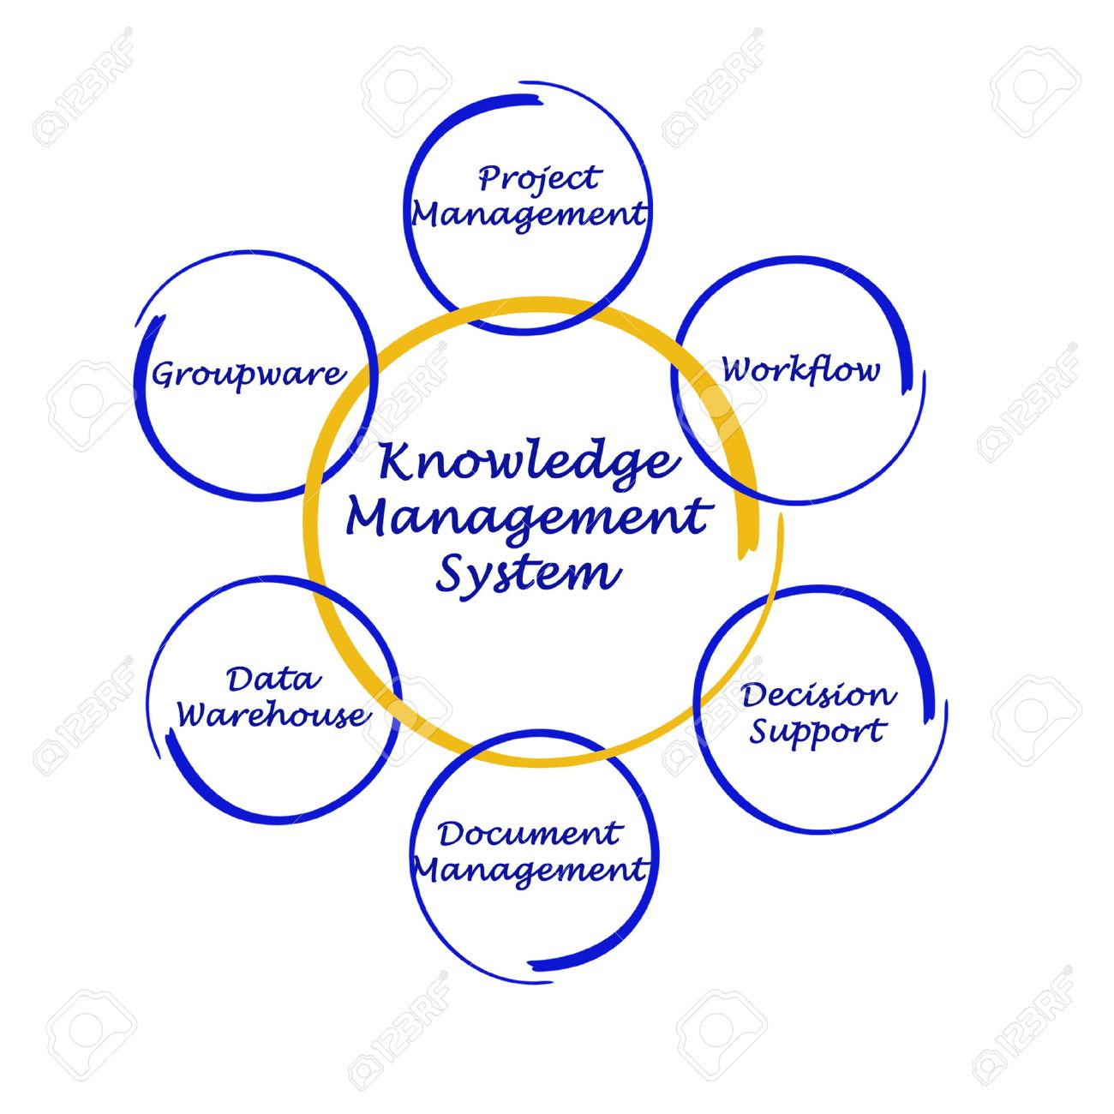
บทที่ 5 การพัฒนาระบบสารสนเทศ และระบบสารสนเทศสำหรับองค์กรยุคใหม่
ระบบจัดการความรู้ (Knowledge Management System : KMS)
เป็นระบบที่ช่วยส่งเสริมองค์กรให้สามารถนำไปสู่กระบวนการจัดการที่ดีได้ และทำให้สิ่งที่กำลังทำอยู่ในขณะนั้น ดำเนินไปได้ด้วยดี เนื่องจากได้มีการนำความรู้ความชำนาญไปใช้ให้เกิดประโยชน์ อีกทั้งยังนำมาช่วยปรับปรุงกระลวนการธุรกิจและการตัดสินใจให้ดียิ่งขั้น
9
สอนโดย ผู้ช่วยศาสตราจารย์ จุฑาวุฒิ จันทรมาลี SDU-ComSci

Slide 11
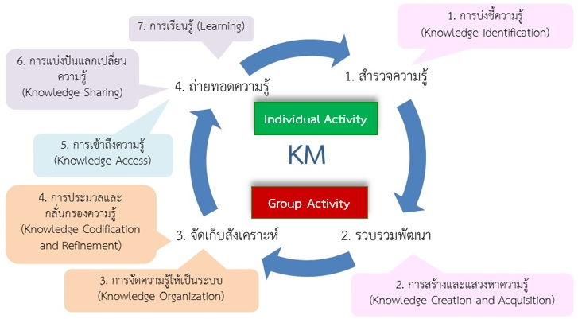
บทที่ 5 การพัฒนาระบบสารสนเทศ และระบบสารสนเทศสำหรับองค์กรยุคใหม่
วงจรระบบจัดการความรู้
1. การบ่งชี้ความรู้
2. การสร้างและแสวงหาความรู้
3. การจัดความรู้ให้เป็นระบบ
4. การประมวลและกลั่นกรองความรู้
5. การเข้าถึงความรู้
6. การแบ่งปันแลกเปลี่ยนความรู้
7. การเรียนรู้
10
สอนโดย ผู้ช่วยศาสตราจารย์ จุฑาวุฒิ จันทรมาลี SDU-ComSci

Slide 12
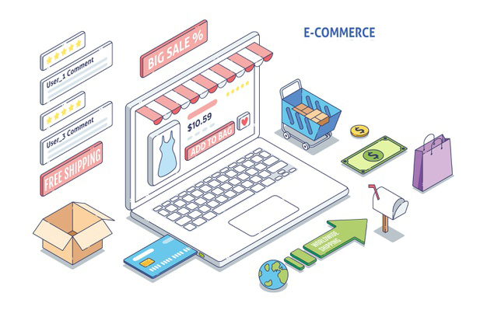
บทที่ 5 การพัฒนาระบบสารสนเทศ และระบบสารสนเทศสำหรับองค์กรยุคใหม่
อีคอมเมิร์ซ (e-Commerce)
หมายถึง การดำเนินธุรกรรมทางด้านการค้าผ่านอิเล็กทรอนิกส์ ที่เกี่ยวข้องกับกระบวนการซื้อสินค้า ขายสินค้า การแลกเปลี่ยนสินค้า/บริการ หรือสารสนเทศผ่านระบบอินเทอร์เน็ต
11
สอนโดย ผู้ช่วยศาสตราจารย์ จุฑาวุฒิ จันทรมาลี SDU-ComSci

Slide 13
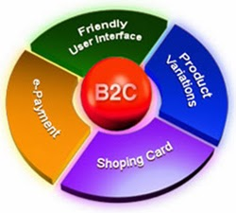
บทที่ 5 การพัฒนาระบบสารสนเทศ และระบบสารสนเทศสำหรับองค์กรยุคใหม่
ประเภทของอีคอมเมิร์ซ
1. ภาคธุรกิจกับผู้บริโภค (B2C)
2. ภาคธุรกิจกับภาคธุรกิจ (B2B)
12
สอนโดย ผู้ช่วยศาสตราจารย์ จุฑาวุฒิ จันทรมาลี SDU-ComSci

Slide 14
บทที่ 5 การพัฒนาระบบสารสนเทศ และระบบสารสนเทศสำหรับองค์กรยุคใหม่
ประเภทของอีคอมเมิร์ซ
3. ผู้บริโภคกับผู้บริโภค (C2C)
4. ผู้บริโภคกับภาคธุรกิจ (C2B)
13
สอนโดย ผู้ช่วยศาสตราจารย์ จุฑาวุฒิ จันทรมาลี SDU-ComSci

Slide 15
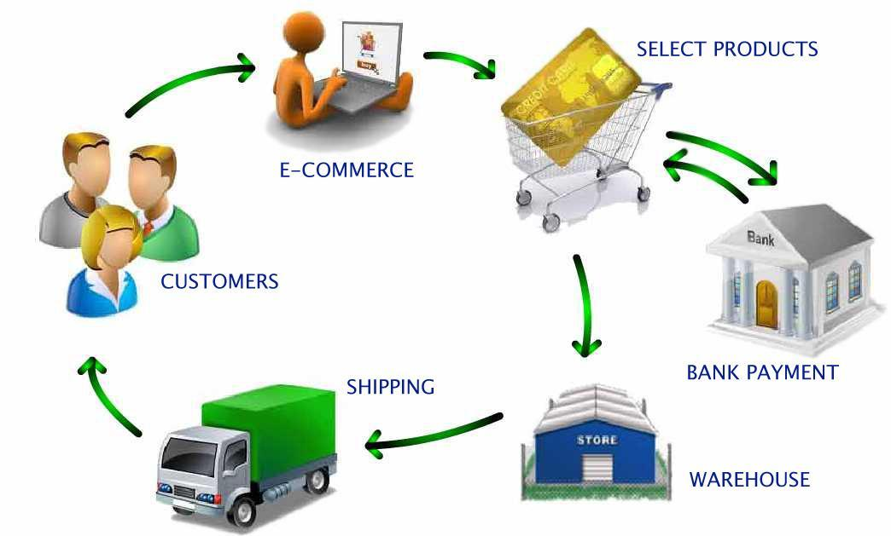
บทที่ 5 การพัฒนาระบบสารสนเทศ และระบบสารสนเทศสำหรับองค์กรยุคใหม่
ประเภทของอีคอมเมิร์ซ
5. ภาคธุรกิจกับพนักงาน (B2E)
6. รัฐบาลอิเล็กทรอนิกส์ (e-Government)
14
สอนโดย ผู้ช่วยศาสตราจารย์ จุฑาวุฒิ จันทรมาลี SDU-ComSci

Slide 16
บทที่ 5 การพัฒนาระบบสารสนเทศ และระบบสารสนเทศสำหรับองค์กรยุคใหม่
รัฐบาลอิเล็กทรอนิกส์ (e-Government)
เป็นวิธีการบริหารจัดการภาครัฐสมัยใหม่ ที่มุ่งเน้นการนำเทคโนโลยีคอมพิวเตอร์และระบบเครือข่ายมาใช้เพื่อเพิ่มประสิทธิภาพการทำงานของหน่วยงานภาครัฐ ซึ่งครอบคลุมงานบริการแก่ประชาชน ภาคธุรกิจ แม้กระทั้งพนักงานของรัฐ แบ่งได้เป็น
1. ภาครัฐกับประชาชน (G2C)
2. ภาครัฐกับภาคธุรกิจ (G2B)
3. ภาครัฐกับภาครัฐ (G2ฌ)
4. ภาครัฐกับพนักงานของรัฐ (G2E)
15
สอนโดย ผู้ช่วยศาสตราจารย์ จุฑาวุฒิ จันทรมาลี SDU-ComSci

Slide 17
บทที่ 5 การพัฒนาระบบสารสนเทศ และระบบสารสนเทศสำหรับองค์กรยุคใหม่
เอ็มคอมเมิร์ซ (m-Commerce)
คือ อีคอมเมิร์ซในอีกรูปแบบหนึ่ง จะแตกต่างกันเพียงรูปแบบการเชื่อมต่อการใช้งานที่เป็นแบบไร้สายผ่านระบบเซลล์โฟนหรือโทรศัพท์เคลื่อนที่ รวมถึงอุปกรณ์พกพาต่าง ๆ
16
สอนโดย ผู้ช่วยศาสตราจารย์ จุฑาวุฒิ จันทรมาลี SDU-ComSci

Slide 18
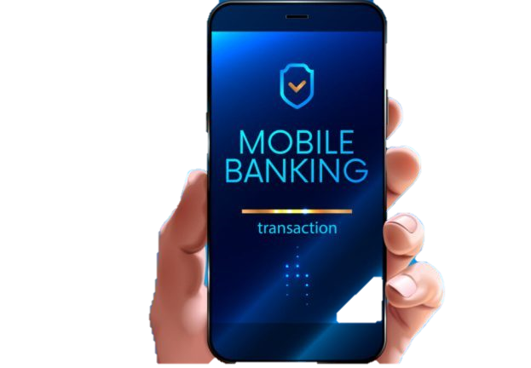
บทที่ 5 การพัฒนาระบบสารสนเทศ และระบบสารสนเทศสำหรับองค์กรยุคใหม่
เอ็มคอมเมิร์ซ (m-Commerce)
1. การบริการบอกตำแหน่งที่ตั้ง
2. การบริการด้านการเงินและธนาคาร
17
สอนโดย ผู้ช่วยศาสตราจารย์ จุฑาวุฒิ จันทรมาลี SDU-ComSci

Slide 19
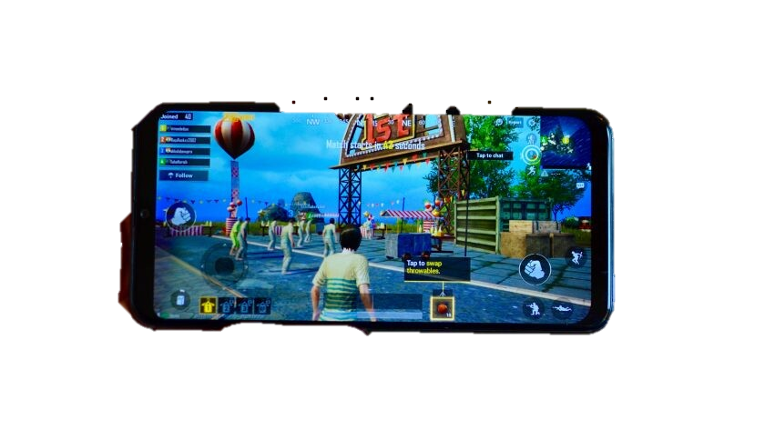
บทที่ 5 การพัฒนาระบบสารสนเทศ และระบบสารสนเทศสำหรับองค์กรยุคใหม่
เอ็มคอมเมิร์ซ (m-Commerce)
3. การประกาศโฆษณาแบบไร้สาย
4. เกมส์และความบันเทิง
18
สอนโดย ผู้ช่วยศาสตราจารย์ จุฑาวุฒิ จันทรมาลี SDU-ComSci

Slide 20
สอนโดย ผู้ช่วยศาสตราจารย์ จุฑาวุฒิ จันทรมาลี SDU-ComSci

